Slide 1
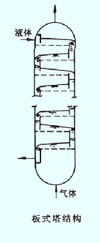
6.7 板式塔
6.7.1 板式塔的结构特点和流体力学特性
6.7.1.1 板式塔的结构及功能
（1）主要构件：
塔体、塔板及气、液体进出口管等。塔体为圆柱形壳体。
（2）塔内流体流动：
塔内液体在重力作用下自上而下流经各层塔板，最后由塔底排出。
塔内气体在压力差作用下经塔板上的小孔由下而上穿过塔板上的液层，最后由塔顶排出。
（3）主要功能：
① 保证气液两相在塔板上接触，形成足够大且不断更新的传质表面，减少传质阻力。
② 获得大的传质推动力。气液两相总体逆流流动，在每一块塔板上，气液两相呈理想的错流流动。

Slide 2
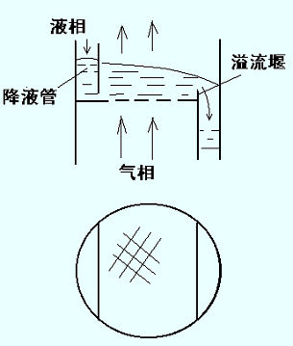

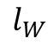


6.7 板式塔
6.7.1.2 塔板结构
（1）气相通道
塔板上均匀开有一定数量供气相自下而上通过
的通道。结构最简单的气相通道为筛孔（通常直径
为3~8mm）。
（2）溢流堰
在每层塔板的出口端有高出板面的部分，目的
在于使塔板上维持一定高度的液层。最常见的弓形
平直堰（堰高$h_{w}$和堰长$l_{w}$）。
（3）液相通道——降液管
液体经上层塔板的降液管流下，横向流过开有
气体通道的塔板，越过溢流堰，进入本层塔板的降
液管再流向下层塔板。
常用为弓形，降液管下端与塔板间应留有一定
间距$h_{0}$（底隙高度），防止气相窜至降液管。
$$h_{0}<h_{w}$$
筛板塔
$$h_{0}$$
$$h_{w}$$
$$l_{W}$$

Slide 3
6.7 板式塔
6.7.2 塔板的流体力学状况
6.7.2.1 气液两相接触状态
（1）鼓泡接触状态
当气体通过筛孔的速率（孔速）很低时，气体以鼓泡形式穿过板上清液层。
气体——分散相，液体——连续相，两相接触面积主要在气泡表面。
（2）泡沫接触状态
随着孔速的增大，气泡的数量增多并形成泡沫层。
气体——分散相，液体——连续相，两相接触面积主要在不断更新的液膜表面。
（3）喷射接触状态
当孔速继续增加时，气体以高速从筛孔喷出穿过液层，形成液滴抛出。
气体——连续相，液体——分散相，两相接触面积主要在不断更新的液滴表面。

Slide 4
6.7 板式塔
6.7.2.2 塔板上气液两相的非理想流动
（1）返混现象
与主流方向相反的流动称为返混现象，包括液相返混和气相返混，导致传质推动力下降，效率降低。
① 液沫夹带（雾沫夹带）：与液相主体流动方向相反的返混现象。
小液滴：因沉降速度小于气流速率，被夹带至上层塔板。
大液滴：因板间距小于液滴的弹溅高度，被气流夹带至上层塔板。
液沫夹带量的限定值：0.1kg（液）/kg（干气）。
② 气泡夹带：与气相主体流动方向相反的返混现象。
液体在降液管中停留时间过短，气泡来不及解脱而被液体卷入下一层塔板所致。

Slide 5
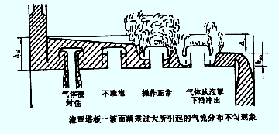
6.7 板式塔
（2）气体和液体的不均匀分布
① 气体沿塔板的不均匀分布
液面落差和液层波动，引起气体在塔截面上分布不均匀。板上液体流动距离越长或液体流量越大，液面落差越大。气体沿塔板分布越不均匀。
从图中可以看出：
A：在液体入口部位，液层厚，阻力大，气速小。
B：在液体出口部位，液层薄，阻力小，气速大。
改变塔板结构

Slide 6
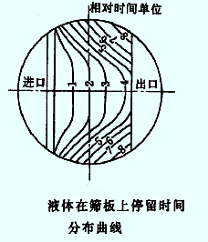
6.7 板式塔
② 液体沿塔板的不均匀分布
液体横向穿过塔板时，不同部位的液体流程长度不同。
从图中可以看出：
塔板中央部分的液体行程短，在塔板上停留时间短，阻力小，流速大。
塔板边缘部分的液体流程长而弯曲，在塔板上停留时间长，阻力大，流速小。
注意：气体和液体沿塔板的不均匀流动，传质量减少，
效率下降。

Slide 7

6.7 板式塔
6.7.2.3 板式塔的不正常操作
（1）液泛
在操作过程中，塔内液体下降受阻并逐渐在塔板上积累直至充满两板间的整个空间，使塔的正常操作遭到破坏，这种现象称为液泛（淹塔）。
液泛发生时，塔内压力降急剧增大，塔效率减小。
① 降液管液泛(溢流液泛）
液相流量$↑$，降液管内阻力$↑$，降液管内的液位$↑$，导致液泛。
② 液沫夹带液泛
气相流量$↑$，将大量的液滴带到上层塔板的溢流堰顶，使得气体通过塔板的压力降$↑$，降液管内的液位$↑$，导致液泛。
（2）严重漏液
在操作过程中，当塔内气速减小或气体分布不均匀，部分液体从筛孔直线落下，这种现象称为漏液。严重时塔板上不能积累液层，导致塔不能正常操作。

Slide 8

6.7 板式塔
6.7.3 塔板效率
6.7.3.1 全塔效率
$$E_{0}=\frac{N_{T}}{N_{P}}×100\%$$
塔板效率与系统的物性、塔板结构、操作条件等因素有关。
常用的计算方法是采用奥康内尔关联图查取。
理论板数（不包括再沸器）
全塔效率
实际板数

Slide 9


6.7 板式塔
6.7.3.2 单板效率
塔内各实际板上的传质情况并不完全相同，即各板的传质效率不等，可通过实验测定。
（1）气相单板效率
$${\left(E_{MV}\right)}_{n}=\frac{y_{n}−y_{n+1}}{y_{n}^{∗}−y_{n+1}}=\frac{实际板的气相浓度变化}{理论板的气相浓度变化}$$
$$n$$

Slide 10

6.7 板式塔
（2）液相单板效率
$${\left(E_{ML}\right)}_{n}=\frac{x_{n−1}−x_{n}}{x_{n−1}−x_{n}^{∗}}=\frac{实际板的液相浓度变化}{理论板的液相浓度变化}$$
（3）分析
① 同一个板，$E_{ML}$不一定等于$E_{MV}$；仅当平衡线与操作线平行时两者相等。
② 不同的板，$E_{ML}$ 或$E_{MV}$不一定相等。
③ 全回流时，$y_{n+1}=x_{n}$；$y_{n}=x_{n−1}$
${\left(E_{MV}\right)}_{n}=\frac{y_{n}−y_{n+1}}{y_{n}^{∗}−y_{n+1}}=\frac{x_{n−1}−x_{n}}{y_{n}^{∗}−x_{n}}$，只要测出相邻两板的液相组成，就可知$E_{MV}$。

Slide 11


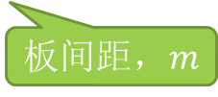
6.7 板式塔
6.7.4 塔高和塔径的计算
6.7.4.1 塔高的计算
$$Z=\left(N_{p}−1\right)H_{T}$$
讨论：
① 板间距的数值一般取整数，参照书中表6-11选取。
如：塔径在$800\sim 1200mm，$板间距可取$300、350、400、450、500mm$。
② 板间距的大小要考虑安装、检修的需要。
③ 全塔高度包括塔的有效高度、塔顶和塔底空间及进料段高度。
塔的有效段高度，$m$
板间距，$m$
实际塔板数

Slide 12


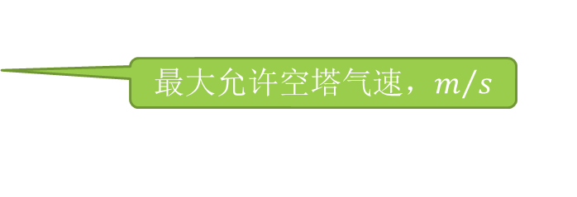
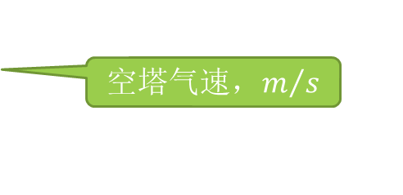
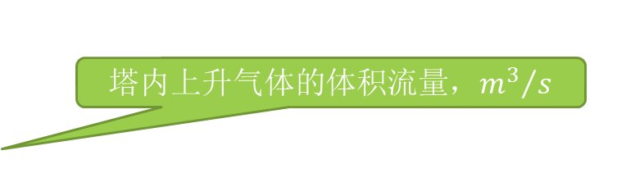
6.7 板式塔
6.7.4.2 塔径的计算
$D_{T}=\sqrt{\frac{4q_{V}}{πu}}$
讨论：
① 精馏段可按塔顶状态计算
② 提馏段可按塔釜状态计算
③ 空塔气速是以整个塔截面积为基准计算的气体速率。
空塔气速$↑$，生产能力$↑$，塔径$↓$，雾沫夹带量$↑$；
空塔气速$↓$，塔径$↑$，板间距$↓$，雾沫夹带量$↓$，可能发生漏液。
④ 空塔气速的选择：
下限——$>$漏液点气速，
上限——$<$发生严重液沫夹带或液泛时的气速。
空塔气速的计算：
$u=\left(0.6\sim 0.8\right)u_{max}$
塔内上升气体的体积流量，${m^{3}}/s$
塔径，$m$
空塔气速，$m/s$
最大允许空塔气速，$m/s$

Slide 13
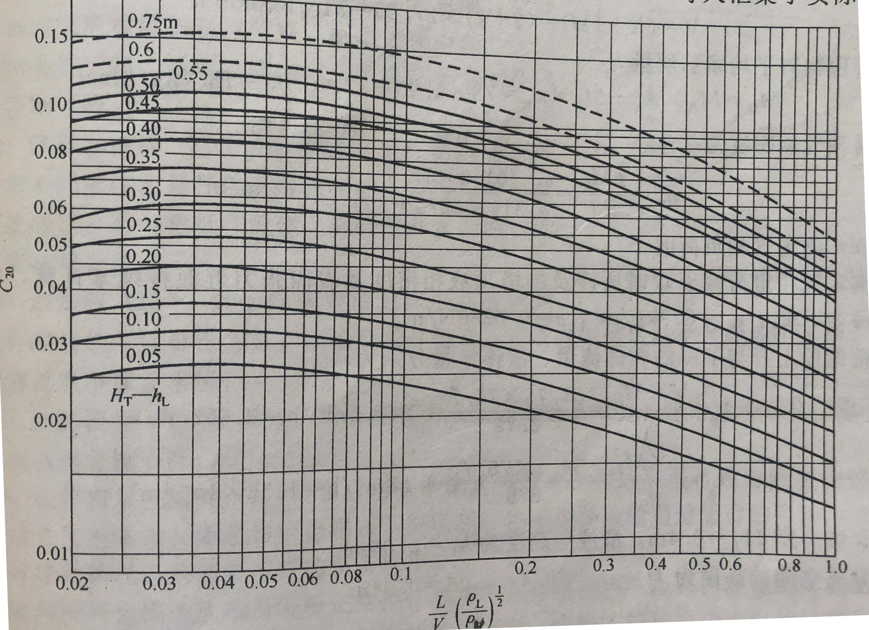

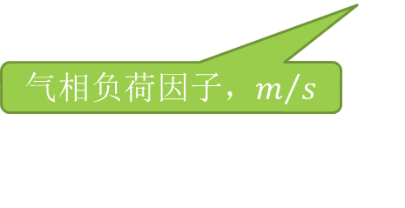


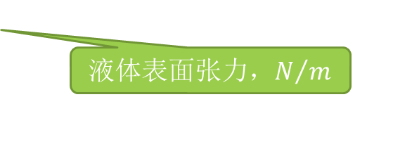
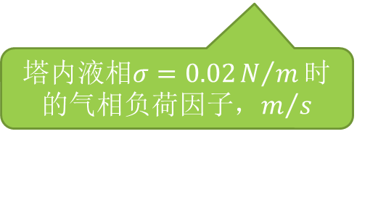
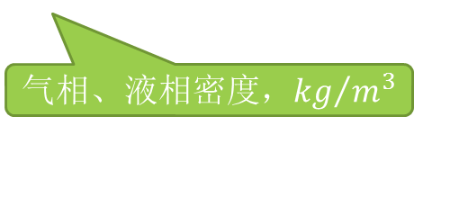
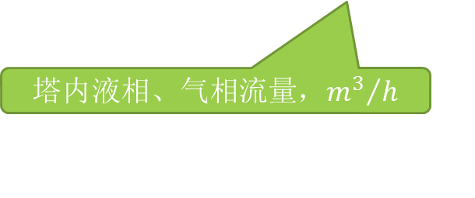
6.7 板式塔
⑥ 最大允许空塔气速 $u_{max}$
$u_{max}=C\sqrt{\frac{ρ_{L}−ρ_{V}}{ρ_{V}}}$
$C=C_{20}{\left(\frac{σ}{0.02}\right)}^{0.2}$
$C_{20}=f\left(\frac{L}{V}{\left(\frac{ρ_{L}}{ρ_{V}}\right)}^{\frac{1}{2}}，\left(H_{T}−h_{L}\right)\right)$
气相、液相密度，${kg}/{m^{3}}$
气相负荷因子，$m/s$
液体表面张力，$N/m$
塔内液相$σ=0.02N/m时$的气相负荷因子，$m/s$
塔内液相、气相流量，${m^{3}}/h$
板间距，$m$
板上清液层高度，$m$

Slide 14
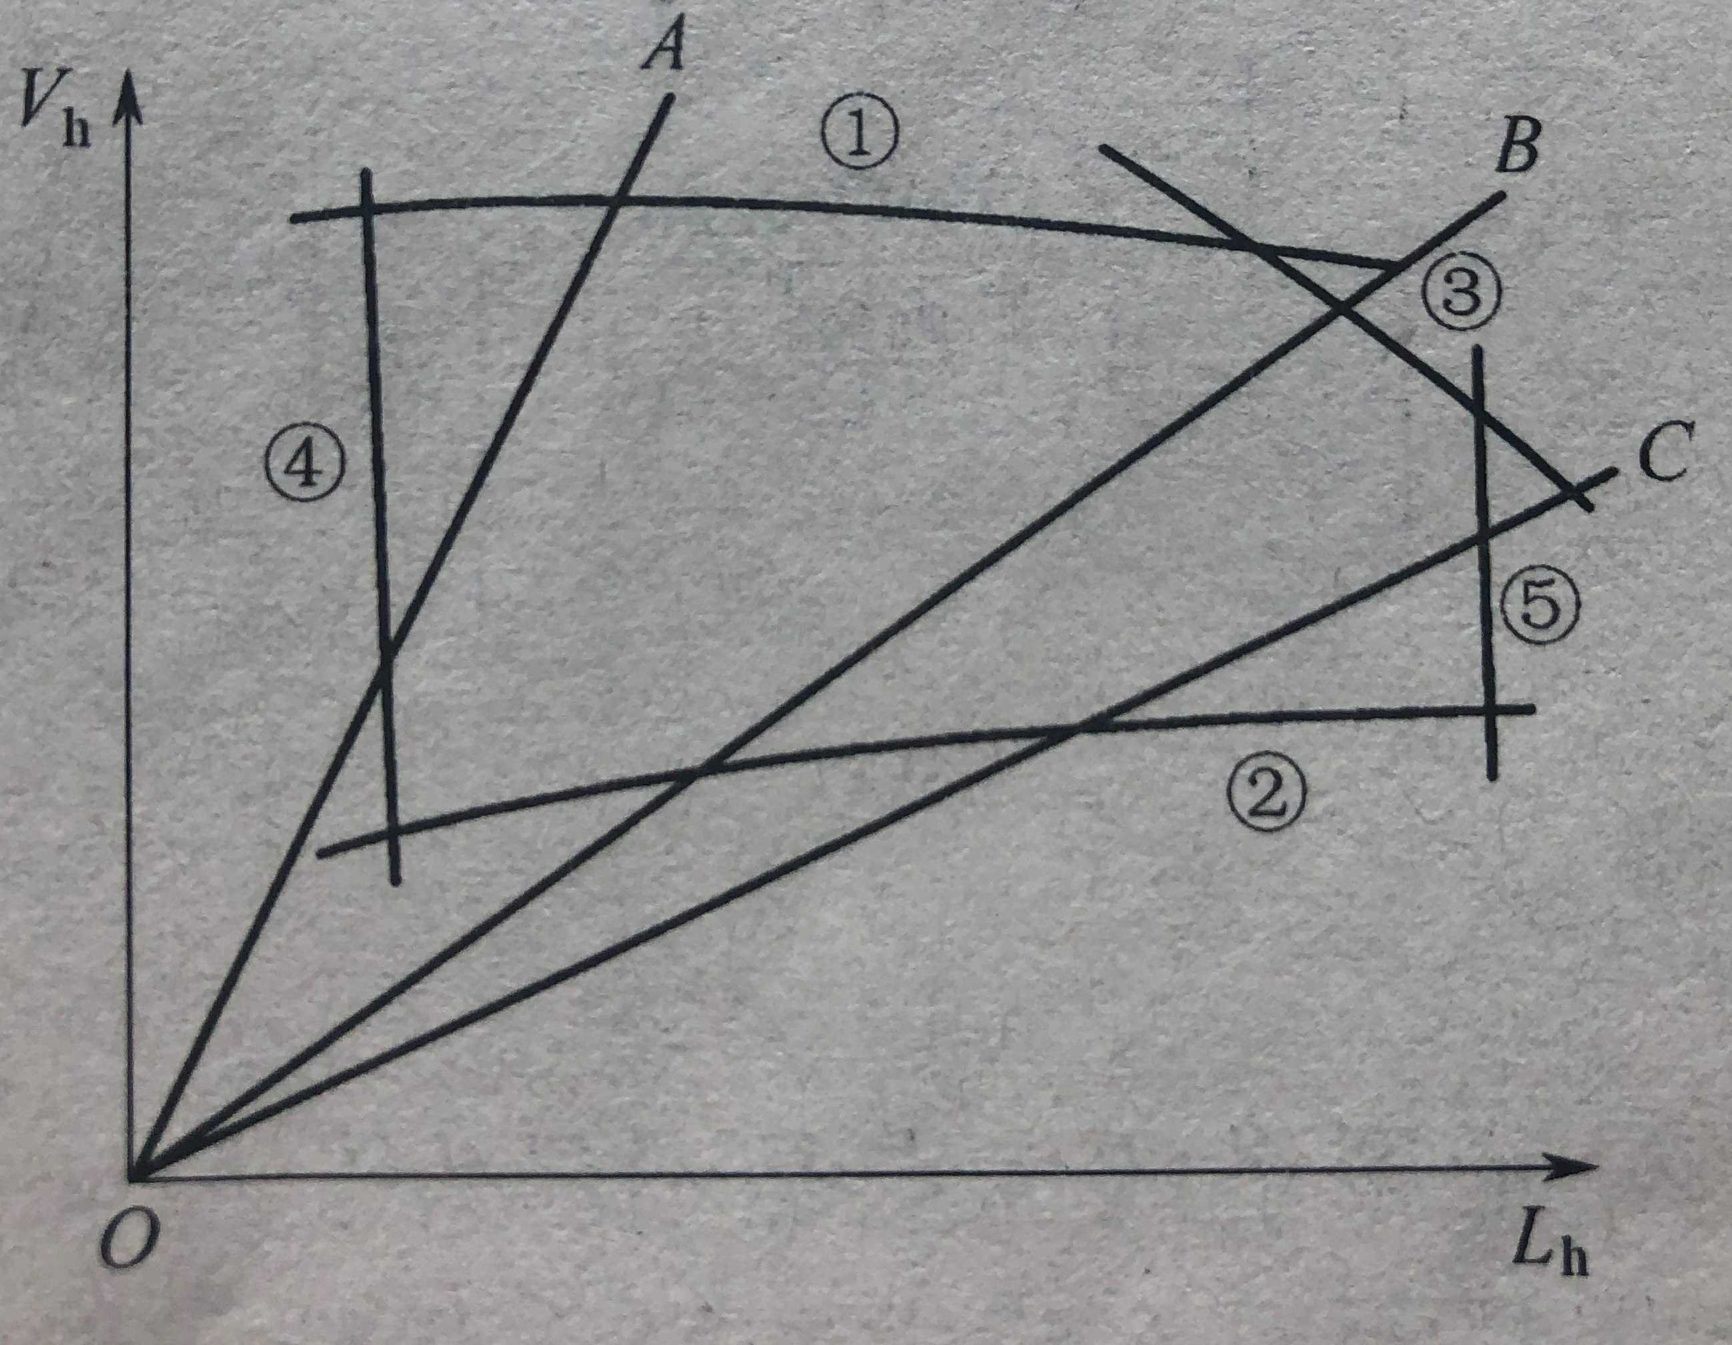
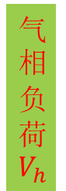
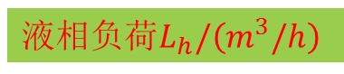
6.7 板式塔
6.7.5 塔板负荷性能图
气液负荷是影响板式塔操作状态和分离效果的主要因素。
（1）过量液沫夹带线①
依据液沫夹带的限定值确定。
（2）严重漏液线（气相流量下限线）②
由漏液点的气速确定。
（3）液泛线③
由液泛条件确定。
（4）液体流量上限线⑤
当塔内液体流量超过此上限，易发生液泛。
（5）液体流量下限线④
当塔内液体流量低于该下限，板上液体流
动严重不均匀，导致塔板效率急剧下降。
结论：塔板的设计点位于负荷性能图的范围
之内。
物系
塔板的结构尺寸
气相
负荷$V_{h}$
液相负荷$L_{h}/\left(m^{3}/h\right)$

Slide 15
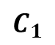
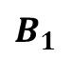
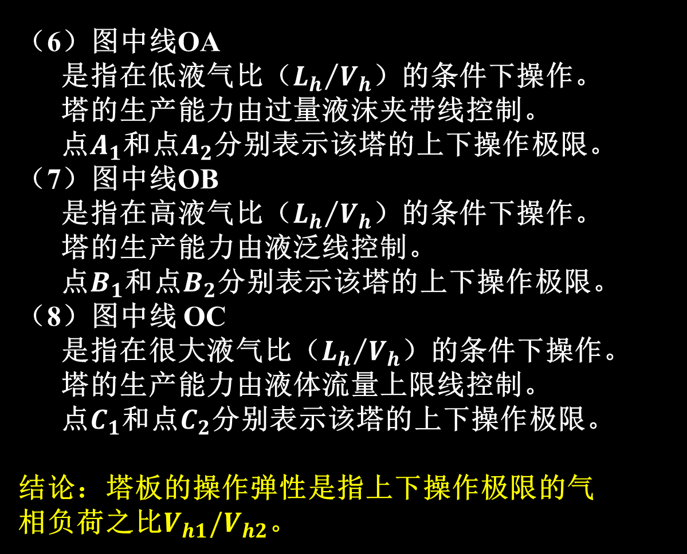
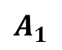
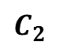

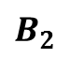
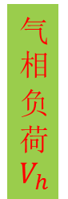
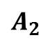
6.7 板式塔
（6）图中线OA
是指在低液气比（${L_{h}}/{V_{h}}$）的条件下操作。
塔的生产能力由过量液沫夹带线控制。
点$A_{1}$和点$A_{2}$分别表示该塔的上下操作极限。
（7）图中线OB
是指在高液气比（${L_{h}}/{V_{h}}$）的条件下操作。
塔的生产能力由液泛线控制。
点$B_{1}$和点$B_{2}$分别表示该塔的上下操作极限。
（8）图中线 OC
是指在很大液气比（${L_{h}}/{V_{h}}$）的条件下操作。
塔的生产能力由液体流量上限线控制。
点$C_{1}$和点$C_{2}$分别表示该塔的上下操作极限。
结论：塔板的操作弹性是指上下操作极限的气
相负荷之比$V_{h1}/V_{h2}$。
物系
塔板的结构尺寸
气相
负荷$V_{h}$
$$A_{2}$$
$$B_{2}$$
$$C_{2}$$
$$A_{1}$$
$$B_{1}$$
$$C_{1}$$
液相负荷$L_{h}$

Slide 16
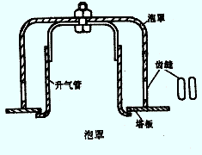
6.7 板式塔
6.7.6 板式塔的类型
6.7.6.1 泡罩塔
（1）结构
圆形泡罩（常用），包括升气管和泡罩、塔板。
（2）优缺点
① 不易发生漏液现象
② 有较大的操作弹性
③ 结构复杂，制作成本高，安装检修不便。
④ 气相通道曲折，塔板压降大，生产能力小。

Slide 17
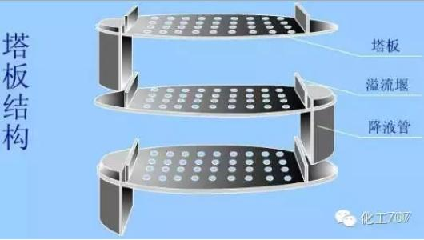
6.7 板式塔
6.7.6.2 筛孔塔板
（1）结构
筛孔塔板，包括降液管、溢流堰和筛孔塔板。
（2）优缺点
① 结构简单、造价低廉
② 有足够的操作弹性
③ 压降小，液面落差小。

Slide 18
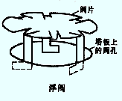

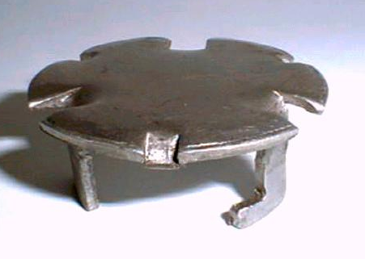
6.7 板式塔
6.7.6.3 浮阀塔板
（1）结构
在塔板开孔（标准孔径$39mm$）的上方安装可浮动的阀片。
（2）优缺点
① 浮阀可随气相流量变化而自动调节开度。
② 气相以水平方向吹入液层，气、液接触时间较长而液沫
夹带较小，故塔板效率较高。
③ 操作弹性大。
④ 结构简单、造价低，安装检修方便。
⑤ 浮阀对材料的抗腐蚀性能要求较高。
脚钩
F-1型

Slide 19
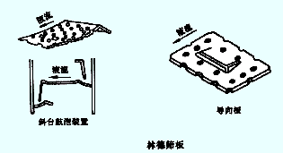
6.7 板式塔
6.7.6.4 导向筛板（林德筛板）
（1）适用范围
适用于真空精馏操作的高效低压降塔板。
（2）评价指标
每块塔板的压降与板效率的比值。
（3）结构
在塔板上开设有一定数量的导向孔。在液
流入口处的塔板翘起一定的角度。
（4）优缺点
① 板上液层鼓泡均匀、液面梯度小。
② 塔板压降小，效率较高。
③ 操作弹性大。
④ 结构简单、造价低，安装检修方便。

Slide 20
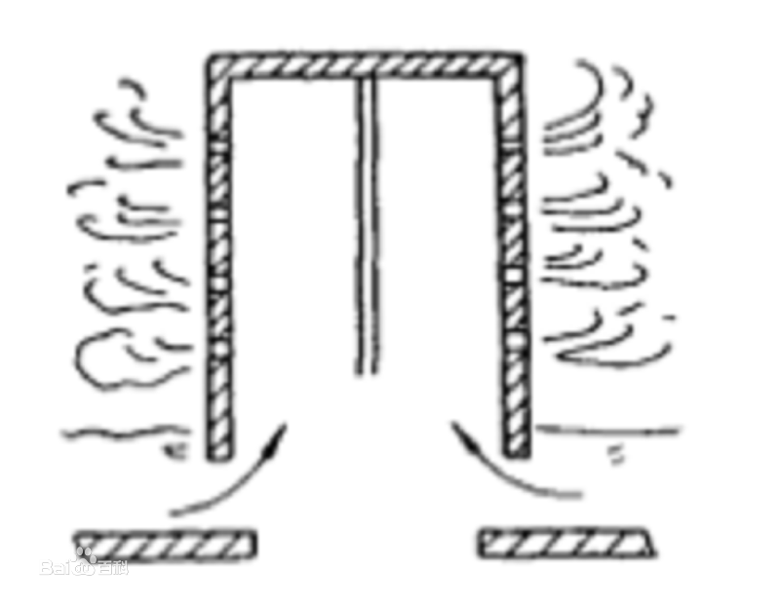
6.7 板式塔
6.7.6.5 垂直筛板
（1）结构
是在塔板开孔上方安装帽罩，帽罩侧壁上部开有许多小孔。
（2）优缺点
① 塔板效率大，因各帽罩之间对喷的气液两相流。
② 气相处理量大。
③ 因垂直筛板的喷射方向是水平的，液滴在垂直方向上的初速率为零，故液沫夹带量小。
④ 垂直筛板的生产能力大。

Slide 21
6.7 板式塔
6.7.6.6 喷射型塔板
（1）结构
舌形塔板是一种定向喷射式塔板，塔板中有许多舌型孔，舌片与塔板成一定角度。
（2）优缺点
① 结构简单，安装检修方便。
② 塔板压降较小。
③ 处理能力大。
④ 气泡夹带现象较严重，操作弹性较小，塔板效率较低。

Slide 22
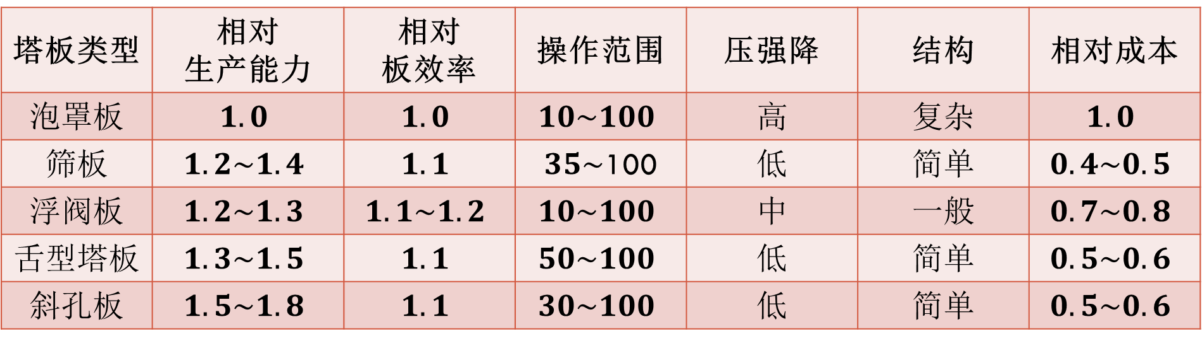
6.7 板式塔
几种常用塔板的性能比较
塔板类型 | 相对 生产能力 | 相对 板效率 | 操作范围 | 压强降 | 结构 | 相对成本
泡罩板 | $$1.0$$ | $$1.0$$ | $$10\sim 100$$ | 高 | 复杂 | $$1.0$$
筛板 | $$1.2\sim 1.4$$ | $$1.1$$ | $35\sim$100 | 低 | 简单 | $$0.4\sim 0.5$$
浮阀板 | $$1.2\sim 1.3$$ | $$1.1\sim 1.2$$ | $$10\sim 100$$ | 中 | 一般 | $$0.7\sim 0.8$$
舌型塔板 | $$1.3\sim 1.5$$ | $$1.1$$ | $$50\sim 100$$ | 低 | 简单 | $$0.5\sim 0.6$$
斜孔板 | $$1.5\sim 1.8$$ | $$1.1$$ | $$30\sim 100$$ | 低 | 简单 | $$0.5\sim 0.6$$

Slide 23
6.7 板式塔
各种塔板的优点及适用范围
塔板类型 | 优点 | 缺点 | 适用范围
泡罩板 | 较成熟 操作范围宽 | 结构复杂 阻力大 生产能力低 | 某些要求弹性好的特殊塔
浮阀板 | 效率高 操作范围宽 | 采用不锈钢 浮阀易脱落 | 分离要求高 负荷变化大 原油常压分馏塔
筛板 | 效率较高 成本低 | 安装要求水平易堵 操作范围窄 | 分离要求高 塔板较多 化工中丙烯塔
舌型塔板 | 结构简单 生产能力大 | 操作范围窄 效率较低 | 分离要求较低的 闪蒸塔
斜孔板 | 生产能力大 效率高 | 操作范围比浮阀和泡罩窄 | 分离要求高 生产能力大

Slide 24
6.7 板式塔
6.7.7 板式塔和填料塔的比较
1. 板式塔的适用范围
① 适用于塔径较大的情况
② 适用于所需传质单元数或理论板较多的情况
③ 便于热量从塔内移除
④ 适用于较小的液量
⑤ 适用于处理有悬浮物的液体
⑥ 便于测线采出
2. 填料塔的适用范围
① 适用于处理有腐蚀性的物料
② 填料塔压力降较小，适用于真空蒸馏
③ 适用于间歇蒸馏或热敏性物料的蒸馏
④ 适用于处理易发泡的液体

Slide 25
6.7 板式塔
3. 气液负荷与塔的不正常操作现象的因果关系
原因 | 板式塔 |  | 填料塔
 | 行为 | 结果 | 行为 | 结果
液相流量 过小 | 板上液流分布不均匀 | 严重时板上出现死区，传质效果变差 | 填料不能被充分润湿 | 两相接触面积大大减小，传质效果差
气相流量 过小 | 严重漏液；板上两相为鼓泡接触状态 | 两相接触不充分，传质效果差 | 气液交互作用不明显，持液量小 | 两相接触面积过小，传质效果差
液相流量 过大 | 板上液层过厚，板上液面落差过大，液相停留时间短 | 过量雾沫夹带；气体沿塔板不均匀分布；气泡夹带严重，塔压降过大，液泛 | 填料层持液量过大 | 塔压降过大，液泛
气相流量 过大 |  | 过量雾沫夹带，塔压降过大，液泛 | 气液交互作用过强 | 液泛

Slide 26

6.7 板式塔
思考题：
精馏塔中第$n−1、n、n+1$块实际板的板效率均小于1，与$y_{n}$相平衡的液相浓度$x_{n}^{∗}$,则$x_{n}_______x_{n}^{∗}$(大于) ；与$x_{n+1}$相平衡的汽相浓度$y_{n+1}^{∗}$,则$y_{n}_________y_{n+1}^{∗}$（小于），$y_{n}______x_{n}$（大于）。
作业： 书 6-23，6-24，6-25

